Slide 1
Número de práctica: 7
Actividad: Preguntando preguntando
Nombre del coach: Mónica torres
Nombre del coachee: Carolina Gómez/ Leidy /Yosandi Corona / Natalia Jiménez / María Alejandra
Fecha: 08/08/2020
COACHING PLAY

Slide 2
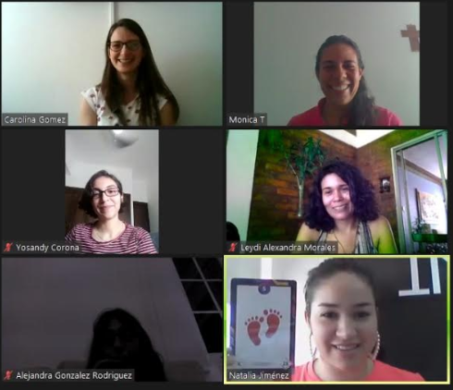
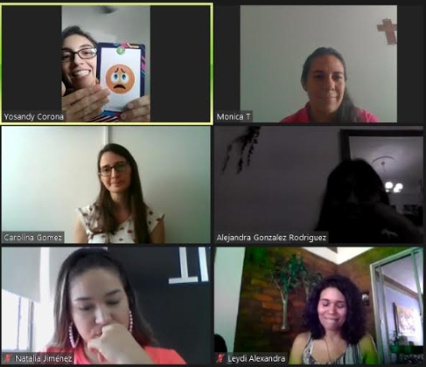
FOTOS DE LA SESIÓN

Slide 3
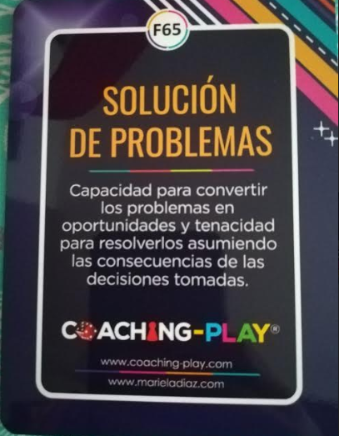
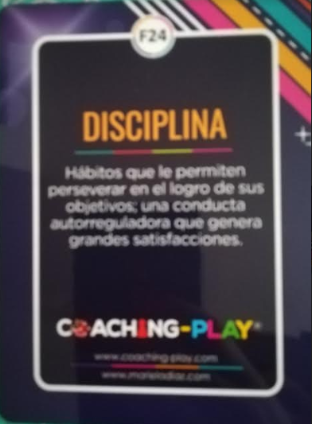
FORTALEZAS ENTREGADAS
POR EL COACH

Slide 4
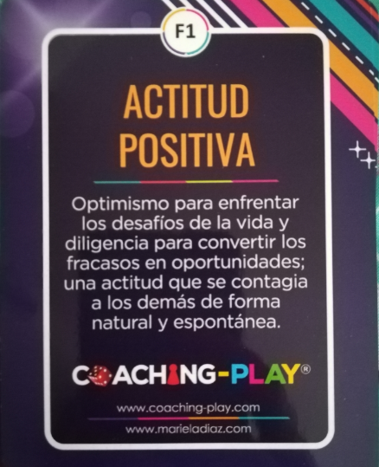
FORTALEZA IDENTIFICADA POR EL COACHEE PARA AVANZAR

